Slide 1

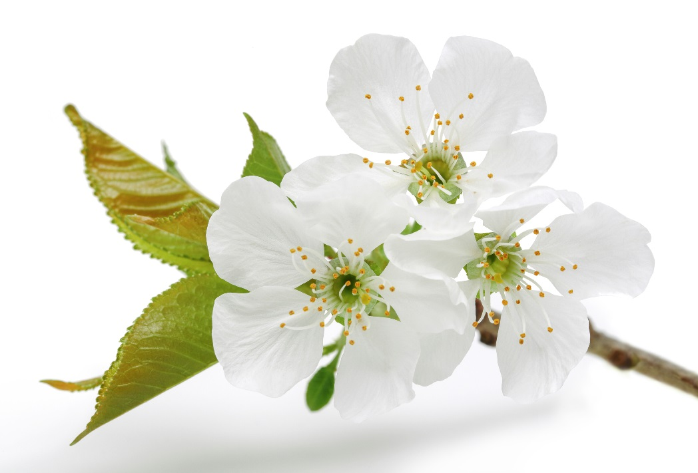

Unidade 13
Importância da biodiversidade vegetal

Slide 2
Completa as frases com os termos adequados.

Slide 3
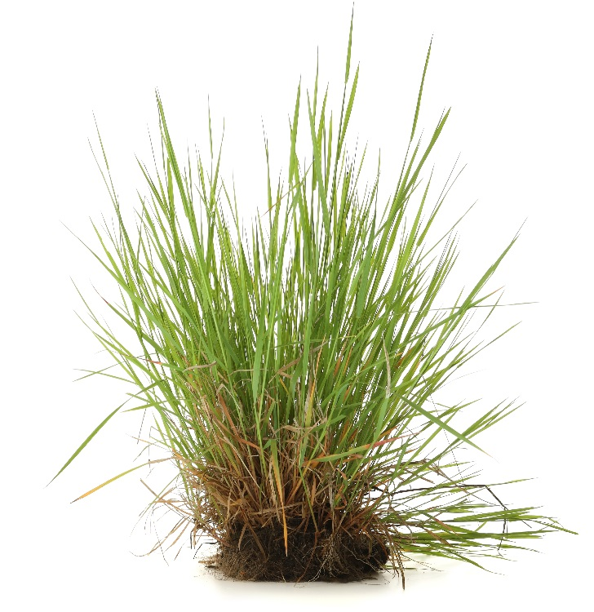
1. A grande variedade de seres vegetais que existe nos diferentes ambientes tem o nome de…

Slide 4

2. A biodiversidade vegetal varia nos diferentes ambientes, sendo __________ nas regiões tropicais do que nas regiões de clima temperado.

Slide 5
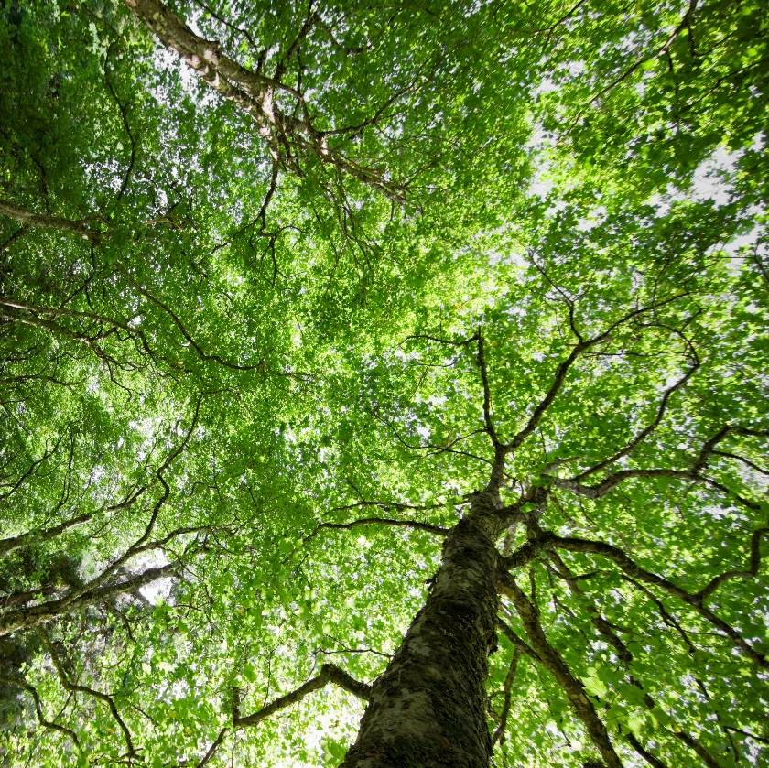
3. A floresta laurissilva é característica das regiões…

Slide 6
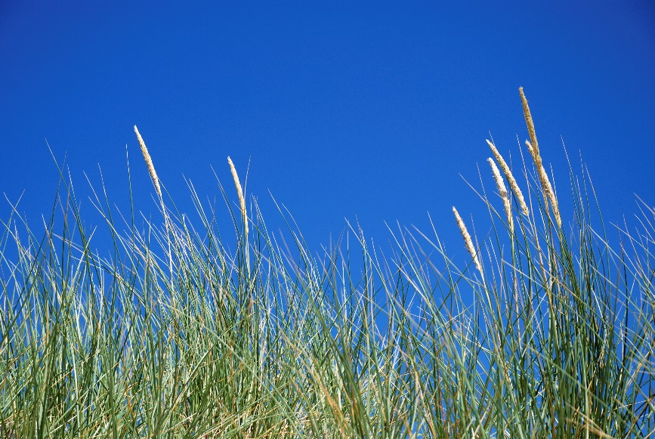
4. O estorno é exemplo de uma planta xerófita existente nas…

Slide 7
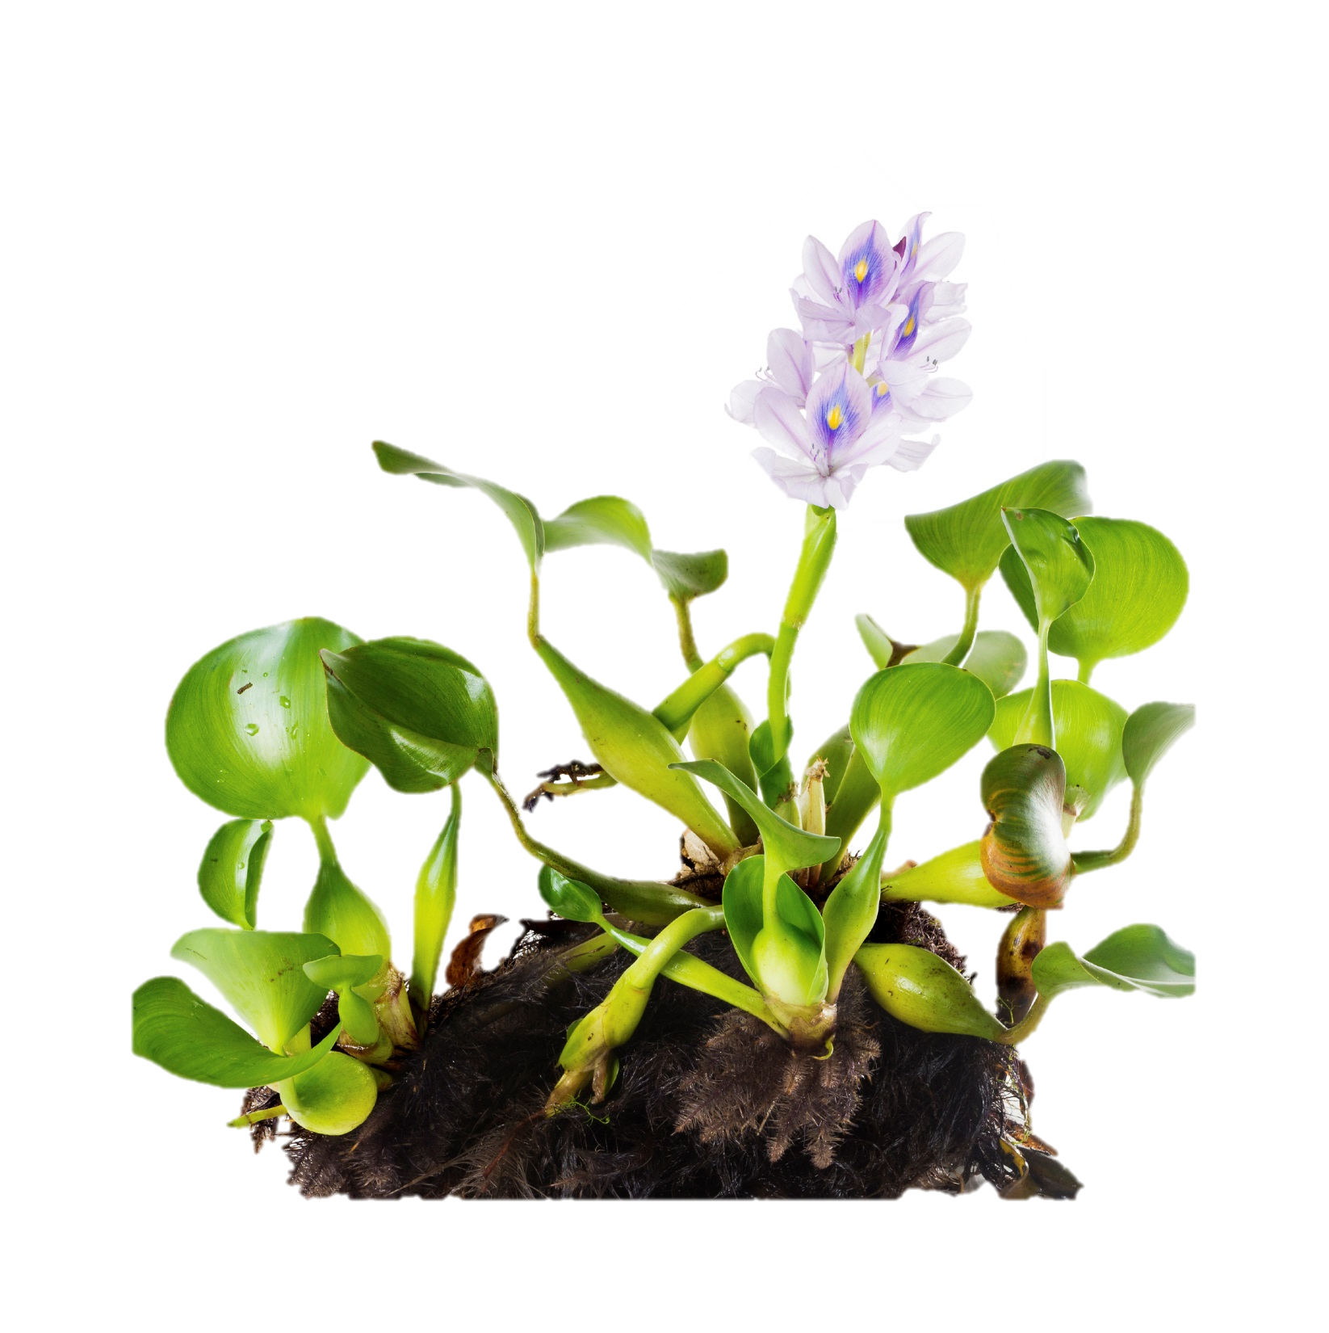
5. O jacinto-aquático encontra-se em…

Slide 8
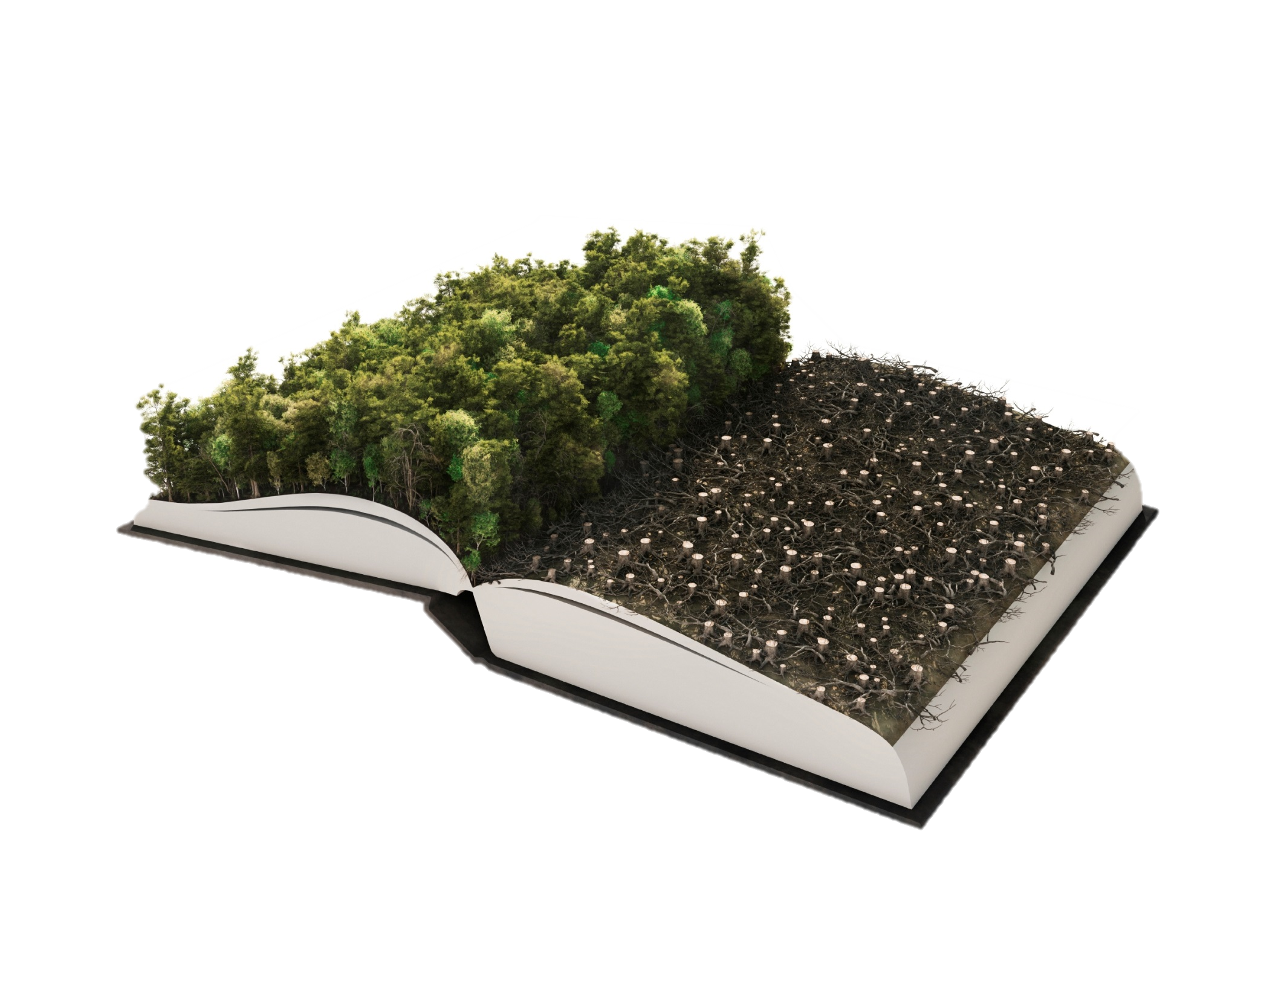
6. A ___________de habitats
naturais é uma das principais
causas da perda de biodiversidade vegetal.

Slide 9
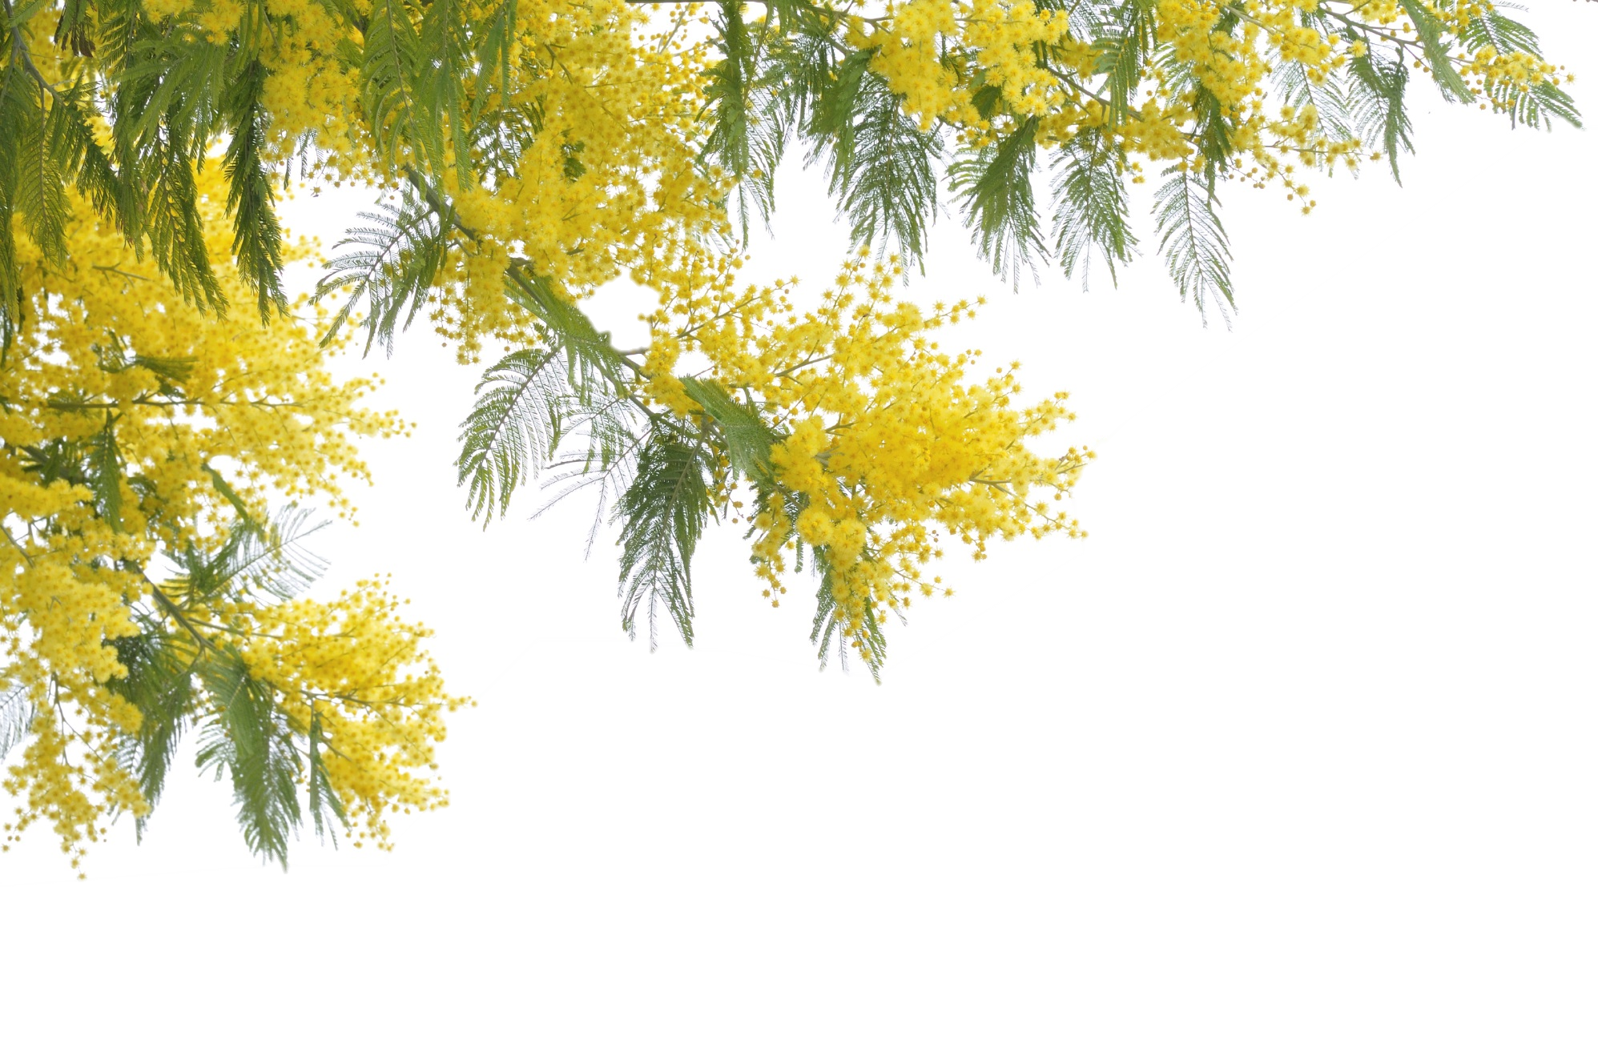
7. Uma espécie que não é originária de um determinado local, que se desenvolve sem controlo e representa uma ameaça para as plantas nativas tem o nome de…

Slide 10
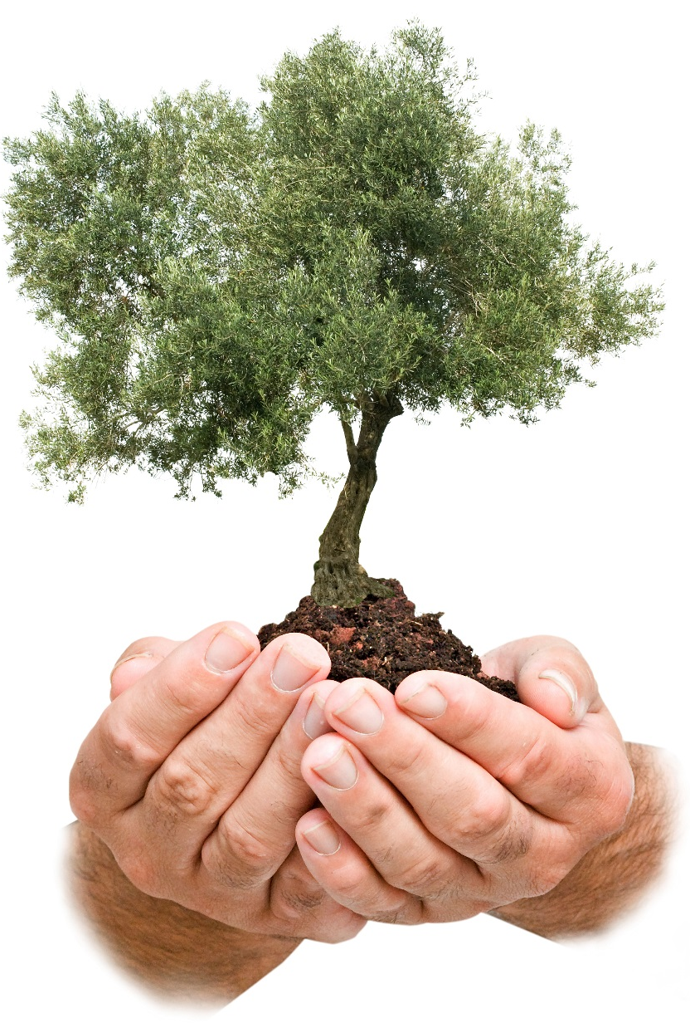
8. Fazer o __________ com plantas nativas da região é uma medida que ajuda a promover a biodiversidade vegetal.

Slide 11
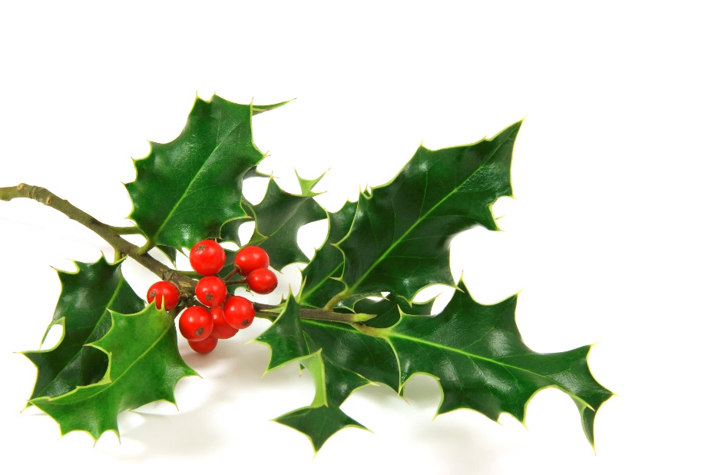
9. O azevinho é uma planta em perigo de desaparecer se não for protegida. Por isso, encontra-se em…

Slide 12

10. Uma das medidas que justifica a importância de proteger a biodiversidade vegetal é:
as plantas são a base da…

Slide 13
Correção
Cada resposta correta vale 1 ponto.

Slide 14
1. A grande variedade de seres vegetais que existe nos diferentes ambientes tem o nome de biodiversidade
vegetal.

Slide 15
2. A biodiversidade vegetal varia nos diferentes ambientes, sendo maior nas regiões tropicais do que nas regiões de clima temperado.

Slide 16
3. A floresta laurissilva é característica das regiões da Madeira e dos Açores.

Slide 17
4. O estorno é exemplo de uma planta xerófita existente nas dunas.

Slide 18
5. O jacinto-aquático encontra-se em ambientes aquáticos.

Slide 19
6. A destruição e fragmentação de habitats naturais é uma das principais causas da perda de biodiversidade vegetal.

Slide 20
7. Uma espécie que não é originária de um determinado local, que se desenvolve sem controlo e representa uma ameaça para as plantas nativas tem o nome de espécie não indígena ou invasora.

Slide 21

8. Fazer o reflorestamento com plantas nativas da região é uma medida que ajuda a promover a biodiversidade vegetal.

Slide 22
9. O azevinho é uma planta em perigo de desaparecer se não for protegida. Por isso, encontra-se em vias de extinção.

Slide 23
10. Uma das medidas que justifica a importância de proteger a biodiversidade vegetal é: as plantas são a base da alimentação animal.

Slide 24
Quantos pontos conseguiste?
Verifica a tua classificação.
1-2 Fraco
3-4 Não satisfaz
5-6 Satisfaz
7-8 Bom
9-10 Muito Bom

